Slide 1



Параметризация функций
курс
Платформо-независимое программирование

Slide 2
Содержание
События и слушатели
Кнопки и действия
За кулисами обработки событий
Управление с клавиатуры (в доп. лекции)
Управление фокусом (в доп. лекции)

Slide 3
Путь развития JAVA

Slide 4
Эффективное использование функций
  Возможности Java 8, 9, 10 и 11
  В Java 8, как и в Java 9, были внесены значительные изменения. Но повседневную практику Java-программистов в масштабе мелких фрагментов кода, вероятно, сильнее всего затронут дополнения, внесенные в восьмую версию: идея передачи метода или лямбда-выражения быстро становится жизненно важным знанием в Java.
  Напротив, усовершенствования Java 9 расширяют возможности описания и использования крупных компонентов, идет ли речь о модульном структурировании систем ы или импорте набора инструментов для реактивного программирования. Наконец, Java 10 вносит намного меньшие изменения, по сравнению с предыдущими двумя версиями, — они состоят из правил вывода типов для локальных переменных, а также связанный с ними расширенный синтаксис для аргументов лямбда-выражений, который введен в Java 11.
  Java 11 был выпущен в сентябре 2018 года и включает обновленную асинхронную клиентскую библиотеку HTTP (http://openjdk.java.net/jeps/321), использующую новые возможности Java 8 и 9 — CompletableFuture и реактивное программирование..

Slide 5
Эффективное использование функций
  Итак, за последние годы наиболее существенные нововведения появились в Java 8.
  Основные изменения в Java 8 отражают переход от ориентации на традиционные объекты, часто связанной с изменением существующих значений, к многообразию функционального программирования (ФП).
  При ФП главное — что вы хотели бы сделать в общих чертах (например, создать значение, отражающее все маршруты транспорта из пункта А в пункт Б со стоимостью, не превышающей заданной), оно отделяется от способа достижения цели (например, просмотра структуры данных с модификацией определенных компонентов). Может показаться, что традиционное объектно-ориентированное и функциональное программирование, будучи противоположностями, конфликтуют. Но идея заключается именно в том, чтобы взять от обеих парадигм программирования лучшее и получить оптимальный инструмент для своей задачи.

Slide 6
Эффективное использование функций
  Основные новшества Java 8 включают новые концепции и функциональность, облегчающую написание лаконичных и эффективных программ.
  Возможности многоядерных процессоров плохо использовались в Java до версии 8.
  Функции стали полноправными значениями; методы теперь можно передавать в виде функциональных значений. Обратите также внимание на возможность написания анонимных функций (лямбда-выражений).
  Концепция потоков данных Java 8 во многом обобщает понятие коллекций, но зачастую позволяет получить более удобочитаемый код и обрабатывать элементы потока параллельно.
  Программирование с использованием крупномасштабных компонентов, а также эволюция интерфейсов системы исторически плохо поддерживались языком Java. Методы с реализацией по умолчанию появились в Java 8. Они позволяют расширять интерфейс без изменения всех реализующих его классов.
  В числе других интересных идей из области функционального программирования — обработка null и сопоставление с шаблоном.

Slide 7
Ссылки на методы

Slide 8
Cсылки на методы
  Представьте себе, что вам нужно отфильтровать все скрытые файлы в каталоге. Для начала необходимо написать метод, который бы получал на входе объект File и возвращал информацию о том, скрытый ли этот файл. К счастью, в классе File такой метод уже есть — он называется isHidden.
  File[] hiddenFiles = new File(".").listFiles(File::isHidden);
Мы просто передали функцию isHidden в метод listFiles с помощью появившегося в Java 8 синтаксиса ссылки на метод :: (означающего «использовать данный метод как значение»).
Приоткроем вам завесу тайны: методы больше не значения «второго сорта». Аналогично созданию ссылки на объект (object references) для его передачи (а ссылки на объекты создаются с помощью ключевого слова new), при написании File::isHidden в Java 8 создается ссылка на метод (method reference), которую тоже можно передавать.

Slide 9
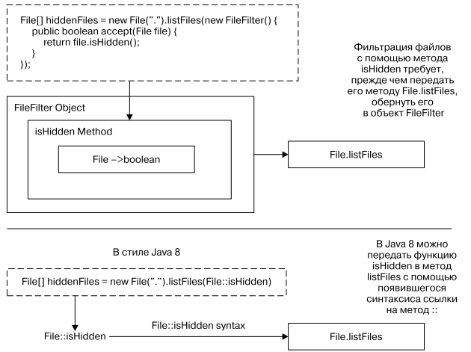
Cсылки на методы

Slide 10
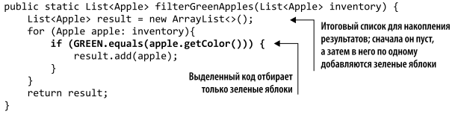
Cсылки на методы
Рассмотрим другой пример. Пусть у нас есть класс Apple с методом getColor и переменной inventory, содержащей список Apples. Допустим, нам нужно отобрать все зеленые яблоки (в данном случае с помощью перечисляемого типа Color, включающего значения GREEN (Зеленый) и RED (Красный)) и вернуть их в виде списка. Для описания этой концепции часто используется слово «фильтр» (filter). До появления Java 8 вы могли бы написать, скажем, так: метод filterGreenApples():

Slide 11
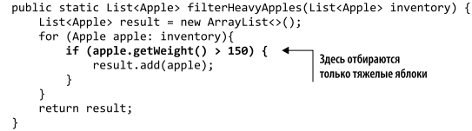
Cсылки на методы
Но затем, возможно, кому-нибудь понадобится список тяжелых яблок (скажем, тяжелее 150 г), так что вам скрепя сердце придется написать следующий метод (вероятно, даже путем копирования и вставки):
Всем известно про опасности, которые несет метод копирования и вставки применительно к разработке программного обеспечения (выполненные в одном месте обновления и исправления ошибок не переносятся в другое место), и, в конце концов, эти два метода различаются только одной строкой: условным оператором внутри конструкции if.

Slide 12
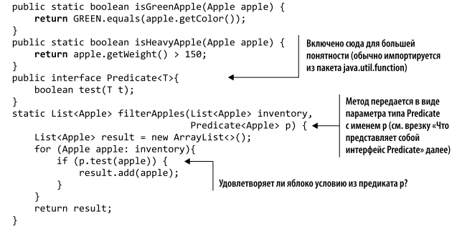
Cсылки на методы
Но, как уже упоминалось, в Java 8 можно передавать в виде аргумента код условия, что позволяет избежать дублирования кода в методе filter. Теперь можно написать следующее:
В этом коде метод Apple::isGreenApple (принимающий в качестве параметра объект типа Apple и возвращающий значение типа boolean) передается в функцию filterApples, которая ожидает на входе параметр типа Predicate<Apple>. Слово «предикат» (predicate) часто используется в математике для обозначения сущностей, напоминающих функции, которые принимают значение в качестве аргумента и возвращают true или false.
Воспользоваться этим методом можно, выполнив либо вызов:
filterApples(inventory, Apple::isGreenApple);
либо вызов:
filterApples(inventory, Apple::isHeavyApple);

Slide 13
От передачи методов
к лямбда-выражениям
Передавать методы как значения, безусловно, удобно, хотя весьма досаждает необходимость описывать даже короткие методы, такие как isHeavyApple и isGreenApple,
которые используются только один-два раза. Но Java 8 решает и эту проблему. В нем
появилась новая нотация (анонимные функции, называемые также лямбда-выражениями), благодаря которой можно написать так:
filterApples(inventory, (Apple a) -> GREEN.equals(a.getColor()) );
или:
filterApples(inventory, (Apple a) -> a.getWeight() > 150 );
или даже:
filterApples(inventory, (Apple a) -> a.getWeight() < 80 || RED.equals(a.getColor()) );
Используемый однократно метод не требуется описывать; код становится четче и понятнее, поскольку не нужно тратить время на поиски по исходному коду, чтобы понять, какой именно код передается.
Но если размер подобного лямбда-выражения превышает несколько строк (и его поведение сразу не понятно), лучше воспользоваться вместо анонимной лямбды ссылкой на метод с наглядным именем. Понятность кода — превыше всего.

Slide 14
Передача кода и параметризация поведения

Slide 15
Параметризация поведения
Одна из широко известных проблем в сфере разработки программного обеспечения заключается в том, что, независимо от ваших действий, требования пользователя к ПО все равно поменяются. Представьте себе приложение для фермера, который хотел бы лучше ориентироваться в своих запасах. Например, он может захотеть иметь возможность искать в своих запасах все зеленые яблоки. Но на следующий же день передумать и сказать: «Знаешь, на самом деле мне хотелось бы найти и все яблоки тяжелее 150 г». А еще через два дня он вернется и добавит: «Было бы также неплохо найти все яблоки, которые зеленые и тяжелее 150 г». Как справиться со всеми этими постоянно меняющимися требованиями? В идеале желательно минимизировать выполняемую работу. Кроме того, хотелось бы простоты реализации и сопровождения новой функциональности в долгосрочной перспективе.

Slide 16
Параметризация поведения
Параметризация поведения (behavior parameterization) — паттерн разработки ПО, нацеленный на решение проблемы частых изменений требований. Параметризация поведения означает обеспечение доступности блока кода без его выполнения. Этот блок кода может вызываться далее другими частями приложения, то есть его выполнение можно отложить. В качестве примера можно привести передачу блока кода в виде аргумента методу, который выполнит этот блок позднее. В результате поведение метода параметризуется этим блоком кода.
Например, при обработке коллекции может понадобиться написать метод, который:
Выполняет какое-либо действие над каждым элементом списка;
Выполняет какое-либо другое действие по окончании обработки списка;
Выполняет какое-нибудь еще действие в случае ошибки.

Slide 17
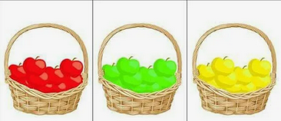
Параметризация поведения
Вернемся к примеру с яблоками.
Различные цвета яблок представлены у нас с помощью перечисляемого типа Color:
enum Color { RED, GREEN, YELLOW }
Чтобы фильтровать яблоки только по цвету можно ввести параметр Color:
public static List<Apple> filterApplesByColor(List<Apple> inventory, Color color) {
List<Apple> result = new ArrayList<>();
for (Apple apple: inventory) {
if ( apple.getColor().equals(color) ) { result.add(apple);
} }
return result; }
Теперь можно полностью удовлетворить пожелания фермера, вызывая метод так:
List<Apple> greenApples = filterApplesByColor(inventory, GREEN);
List<Apple> redApples = filterApplesByColor(inventory, RED);
List<Apple> greenApples = filterApplesByColor(inventory, GREEN);
List<Apple> redApples = filterApplesByColor(inventory, RED);

Slide 18

Параметризация поведения
Пример с яблоками (продолжение – параметризация через предикаты)
Но мы, как опытные разработчики, заранее предположили, что фермер может захотеть различать яблоки по весу. И создали следующий метод с дополнительным параметром для учета веса яблок:
public static List<Apple> filterApplesByWeight(List<Apple> inventory, int weight) {
List<Apple> result = new ArrayList<>();
for (Apple apple: inventory){
if ( apple.getWeight() > weight ) { result.add(apple);
} }
return result; }
Это неплохое решение, но нам пришлось продублировать большую часть реализации обхода списка и применения критерия фильтрации. Это плохо, поскольку нарушает принцип DRY (Don’t Repeat Yourself — «не повторяйся») разработки программного обеспечения. Ведь если нам нужно будет изменить обход фильтра для повышения производительности, придется модифицировать реализации всех методов вместо одного.

Slide 19
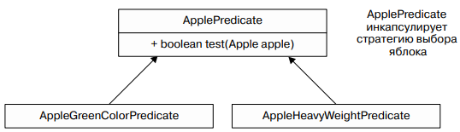
Параметризация поведения
Пример с яблоками (продолжение – параметризация через предикаты)
Эта реализация уже была показана выше, поясним ее детальнее.
AppleColorPredicate
AppleWeightPredicate
Одно из возможных решений состоит в моделировании критериев отбора — это работа с объектами-яблоками и возврат boolean в зависимости от каких-либо атрибутов объекта Apple. Например, зеленое ли яблоко? Весит ли яблоко более 150 г? Это называется предикатом, или условием (функцией, возвращающей булево значение). Опишем интерфейс для моделирования критериев отбора:
public interface ApplePredicate{ boolean test (Apple apple);
}

Slide 20
Параметризация поведения
Пример с яблоками (продолжение – параметризация через предикаты)
Теперь мы можем объявить несколько реализаций интерфейса ApplePredicate, которые будут соответствовать различным критериям отбора, как показано в следующем фрагменте кода.
public class AppleWeightPredicate implements ApplePredicate{
public boolean test(Apple apple){
return apple.getWeight() > 150;
}
}
Выбираем только тяжелые яблоки
public class AppleColorPredicate implements ApplePredicate{
public boolean test(Apple apple){
return “yellow".equals(apple.getColor());
}
}
Выбираем только желтые яблоки
Эти критерии можно рассматривать как различные варианты поведения метода filterApples. Фактически речь идет о реализации паттерна проектирования «Стратегия», который позволяет описать семейство алгоритмов, инкапсулируя каждый из них (называемый стратегией), и выбирать нужный во время выполнения. В данном случае семейство алгоритмов — ApplePredicate со стратегиями AppleWeightPredicate и AppleColorPredicate.

Slide 21
Параметризация поведения
Пример с яблоками (продолжение)
Для того, чтобы воспользоваться различными реализациями ApplePredicate нужно, чтобы метод filterApples принимал на входе объекты ApplePredicate для последующей проверки того, соответствует ли конкретный объект Apple условию. Параметризация поведения — это способность метода принимать в качестве параметров множество вариантов поведения, а затем, опираясь на них, воплощать различные последовательности операций.
Чтобы добиться такого эффекта в текущем примере, мы добавим в метод filterApples параметр для объекта ApplePredicate.
Это действие дает нам как разработчикам ПО огромное преимущество: теперь мы можем отделить логику организации цикла по коллекции внутри метода filterApples от варианта поведения, используемого для каждого элемента этой коллекции (в данном случае предиката).

Slide 22
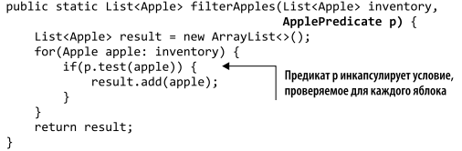
Параметризация поведения
Пример с яблоками (продолжение – параметризация через предикаты)
Гибкость кода намного выше, чем при нашей первой попытке, вдобавок его намного легче читать и использовать! Вы можете теперь создавать различные объекты ApplePredicate и передавать их в метод filterApples. Абсолютная гибкость!
Далее мы увидим, что благодаря лямбда-выражениям можно непосредственно передать методу filterApples выражение RED.equals(apple.getColor()) && apple.getWeight() > 150 без необходимости описывать несколько классов ApplePredicate. Это еще повысит лаконичность кода.

Slide 23
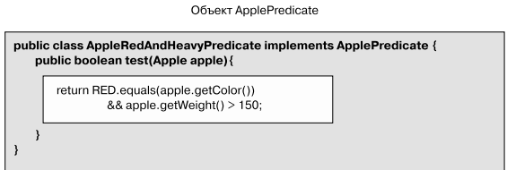
Параметризация поведения
Пример с яблоками (продолжение – параметризация через предикаты)
Передаем в качестве аргумента
filterApples(inventory, )
Передаем стратегию в метод filter: фильтруем яблоки с помощью булева выражения, инкапсулированного в ApplePredicate. Для инкапсуляции этого фрагмента приходится обернуть его в значительное количество стереотипного кода (выделен жирным шрифтом).
List<Apple> yellowApples2 = filterApples(inventory, new AppleColorPredicate());
List<Apple> heavyApples = filterApples(inventory, new AppleWeightPredicate());
filterApples(inventory, );

Slide 24
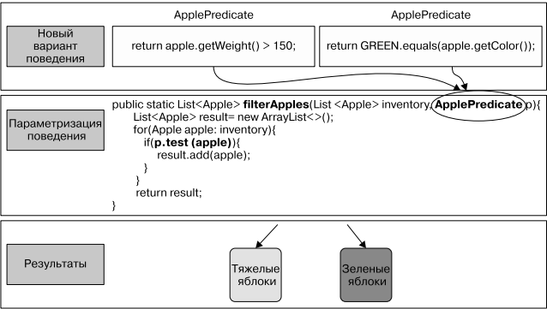
Параметризация поведения
Пример с яблоками (продолжение – параметризация через предикаты)
Как было сказано выше, параметризация поведения хороша тем, что позволяет отделять логику организации цикла по коллекции от используемого для каждого из элементов коллекции варианта поведения. В результате появляется возможность переиспользования метода с различными вариантами поведения для решения разных задач, как показано на рис. Именно поэтому параметризация поведения — полезный инструмент, который пригодится нам для создания гибких API.

Slide 25

Параметризация поведения
Пример с яблоками (продолжение – лямбда выражения)
Теперь сделаем вызов функции более лаконичным. Для этого вместо создания анонимного класса применим лямбда выражения:
лямбда выражения
List<Apple> result =
filterApples(inventory, (Apple apple) -> RED.equals(apple.getColor()));

Slide 26
Параметризация поведения
Пример с яблоками (сортировка коллекции)
Сортировка коллекции — часто встречающаяся в программировании задача.
НАм нужен способ представления и использования различных поведений сортировки, чтобы быстро адаптироваться к меняющимся требованиям.
Начиная с Java 8, в интерфейсе List имеется метод sort (можно также воспользоваться методом Collections.sort). Параметризовать поведение метода sort можно с помощью объекта java.util.Comparator, интерфейс которого выглядит следующим образом:
// java.util.Comparator
public interface Comparator<T> { int compare(T o1, T o2);}
Следовательно, можно создавать различные варианты поведения для метода sort, создавая реализации Comparator специально для конкретного случая. Например, его можно использовать для сортировки наших яблок в порядке возрастания веса с помощью анонимного класса:
inventory.sort(new Comparator<Apple>() { public int compare(Apple a1, Apple a2) {
return a1.getWeight().compareTo(a2.getWeight());
} });
Или с помощью лямбда выражения:
inventory.sort((Apple a1, Apple a2) -> a1.getWeight().compareTo(a2.getWeight()));

Slide 27
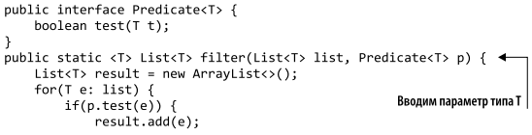
Параметризация поведения
Пример с яблоками (повышение уровня абстракции)
Мы можем продвинуться еще на один шаг в сторону повышения уровня абстракции.
В настоящий момент метод filterApples работает только для типа Apple. Но можно также абстрагировать тип значений List и выйти за пределы предметной области текущей задачи:
}
}
return result;
}

Slide 28
Параметризация поведения
Пример с яблоками (повышение уровня абстракции)
Теперь метод filter можно использовать для фильтрации бананов, апельсинов, значений типа Integer или String!
List<Apple> redApples =
filter(inventory, (Apple apple) -> RED.equals(apple.getColor())); List<Integer> evenNumbers =
filter(numbers, (Integer i) -> i % 2 == 0);
Нам удалось найти золотую середину между гибкостью и лаконичностью, что было невозможно до появления Java 8!

Slide 29
Параметризация поведения
Пример с яблоками (продолжение – лямбда выражения)
Теперь метод filter можно использовать для фильтрации бананов, апельсинов, значений типа Integer или String!
List<Apple> redApples =
filter(inventory, (Apple apple) -> RED.equals(apple.getColor())); List<Integer> evenNumbers =
filter(numbers, (Integer i) -> i % 2 == 0);
Нам удалось найти золотую середину между гибкостью и лаконичностью, что было невозможно до появления Java 8!

Slide 30
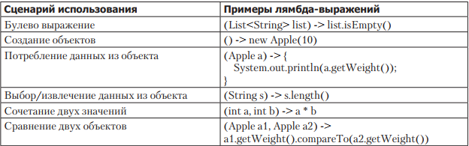


Параметризация поведения
Лямбда выражения – сценарии использования
Где именно можно использовать лямбда-выражения? Например, в контексте функционального интерфейса.
Коротко: функциональный интерфейс (functional interface) — интерфейс, в котором описывается ровно один абстрактный метод. Вы уже знакомы с несколькими функциональными интерфейсами из API Java, такими как Comparator и Runnable:

Slide 31
Параметризация поведения
Лямбда выражения – функциональный интерфейс
Аннотация @FunctionalInterface
При изучении нового API Java можно заметить, что у многих функциональных интерфейсов присутствует аннотация @FunctionalInterface.
Эта аннотация указывает, что интерфейс задумывался как функциональный, а значит, будет полезен для документации. Кроме того, компилятор вернет осмысленную ошибку, если попытаться описать не функциональный интерфейс с аннотацией @FunctionalInterface.
Сообщение об ошибке, например, может выглядеть так: Multiple non-overriding abstract methods found in interface Foo («В интерфейсе Foo обнаружено несколько непереопределяемых абстрактных методов»). Оно будет указывать на наличие в интерфейсе нескольких абстрактных методов.
Обратите внимание, что аннотация @FunctionalInterface необязательна, но рекомендуется к использованию при проектировании функциональных интерфейсов. Считайте, что это аналог аннотации @Override, указывающей на переопределяемый метод.

Slide 32
Параметризация поведения
Пример с яблоками (запуск в потоках)
Выполнение блока кода с помощью интерфейса Runnable
С помощью потоков выполнения (threads) Java можно выполнить блок кода конкурентно с остальной частью программы. Но как указать потоку выполнения, какой блок кода ему нужно выполнить? Каждый из нескольких потоков может выполнять различный код. До появления Java 8 конструктору класса Thread можно было передавать только объекты, так что обычно применяли довольно неуклюжий паттерн передачи анонимного класса, содержащего метод run, возвращающий void. Подобные анонимные классы реализовывали интерфейс Runnable.
Интерфейс Runnable можно использовать для представления блока кода, который необходимо исполнить; обратите внимание, что этот код возвращает void (то есть не возвращает результата):

Slide 33
Параметризация поведения и стримминг
Пример с яблоками (запуск в потоках)
Выполнение блока кода с помощью интерфейса Runnable
// java.lang.Runnable
public interface Runnable {
void run(); }
С помощью этого интерфейса можно создавать потоки выполнения с нужным
вам поведением,
Thread t = new Thread(new Runnable() {
public void run() { System.out.println("Hello world");
} });
Но начиная с Java 8 можно воспользоваться лямбда-выражением, так что обращение к Thread будет выглядеть следующим образом:
Thread t = new Thread(() -> System.out.println("Hello world"));

Slide 34
Параметризация поведения
Для закрепления этой темы добавляется ЛР №5.
Варианты заданий собраны в отдельном файле:
Задания для ЛР 5 Параметризация в Java.docx

Slide 35
Литература
Creating a GUI with JFC/Swing (Tutorial) // http://java.sun.com/docs/books/tutorial/uiswing/
Java Foundation Classes // http://java.sun.com/products/jfc/
Swing Connection // http://java.sun.com/products/jfc/tsc/

